Slide 1
Улучшение интеграции высшего образования и корпоративного сектора в соответствии с новой социальной средой
По результатам реализации проекта:
ENHANCEMENT OF HIGHER EDUCATION AND CORPORATE SECTORS INTEGRATION IN ACCORDANCE WITH NEW SOCIAL ENVIRONMENT –ENINEDU,3 574060-EPP-1-2016-KZ-EPPKA2-CBHE-SP (2016-2019)
Начальник управления по международному сотрудничеству
Самарский государственный экономический университет
к.э.н., доцент Зотова Анна Сергеевна

Slide 2
О проекте ENINEDU -Соглашение -2016-3538/001-001 было подписано 18 января 2017. - Казахский национальный университет им. Аль-Фараби – координирует проект на протяжении 36 месяцев (15-10-2016-14-10-2019) -Максимальная сумма гранта - EUR 814.044,42

Slide 3
Партнеры проекта
Partner N° | Name of Partner | Country | PR/PA
P1 | Казахский национальный университет им. Аль-Фараби | Казахстан | Partner Countries
P2 | University Nice-Sofia Antipolis | Франция | Programme Countries
P3 | Athens University of Economics and Business | Греция | Programme Countries
P4 | University of Sopron | Венгрия | Programme Countries
P5 | Universidade de Santiago de Compostela | Испания | Programme Countries
P6 | Евразийский национальный университет им. Л.Н.Гумилева | Казахстан | Partner Countries
P7 | Министерство образования Республики Казахстан | Россия | Partner Countries
P8 | Российский университет Дружбы народов | Россия | Partner Countries
P9 | Самарский государственный экономический университет | Россия | Partner Countries
P10 | Орловский государственный университет им. И.Тургенева | Россия | Partner Countries
P11 | Министерство образования и науки РФ | Россия | Partner Countries
P12 | Казахстанская ассоциация инженерного образования | Казахстан | Partner Countries
P13 | Некоммерческое партнерство «Клуб директоров» | Россия | Partner Countries
Р14 | Social Agency Orel region branch "Free Economic company of Russia" (FECR) | Россия | Partner Countries

Slide 4
Цель проекта Общая цель проекта заключается в расширении сотрудничества бизнеса- высшего образования в странах консорциума путем изменения парадигмы образования в соответствии с требованиями Болонского процесса. Для достижения цели необходимо выполнение задач, отраженных в восьми пакетах работ по проекту.

Slide 5
План работ по проекту, 1 год (2017)
Activities |  | Total duration (number of weeks) | M1 | M2 | M3 | M4 | M5 | M6 | M7 | M8 | M9 | M10 | M11 | M12
Ref.nr/ Sub-ref nr | Title
5.1 | Establishment of Steering committee for strategic management of the project | 2 |  |  |  | 2=X under M4
8.1 | Kick-off meeting | 2 |  |  |  | 2=X under M4
8.2 | Establishment of Working group for operational management of the project | 2 |  |  |  | 2=X under M4
8.4 | Annual coordination meeting | 1 |  |  |  | 1=X under M4
1.1 | Carrying out of up-to-date business requirement analysis at the markets in consortium countries | 20 |  |  |  | 4=X under M4 | 4=X under M5 | 4=X under M6 | 4=X under M7 | 4=X under M8
4.2 | Organisation of the centres of entrepreneurship in each Partner University | 16 |  |  |  |  |  |  |  |  | 4X under M9 | 4X under M10 | 4X under M11 | 4X under M12
1.2 | Short peer-to- peer learning of Partner Countries HEI’s teaching staff: general overview of EU experience in business-HEI cooperation and its implementation into study process | 1 |  |  |  |  |  |  |  |  |  | 1=X under M10 | 1=X under M11 | 1=X under M12
3.1 | Analytical research on benchmark of national legislation in EU countries with regard to HEI collaboration with business | 12 |  |  |  |  |  |  |  |  |  | 4=X under M10 | 4=X under M11 | 4=X under M12
3.2 | SWOT analysis of national legislation of Russia and Kazakhstan: legislative gap location. | 12 |  |  |  |  |  |  |  |  |  | 4=X under M10 | 4=X under M11 | 4=X under M12
7.2 | Organisation of alumni network for each Partner Country HEI for continuous feedback on the learning outcomes from the business community | 12 |  |  |  |  |  |  |  |  |  | 4=X under M10 | 4=X under M11 | 4=X under M12
5.4 | Regular monitoring of the project progress | 46 | 2=X under M1 | 4=X under M2 | 4=X under M3 | 4=X under M4 | 4=X under M5 | 4=X under M6 | 4=X under M7 | 4=X under M8 | 4=X under M9 | 4=X under M10 | 4=X under M11 | 4=X under M12
6.1 | Project website development and maintenance | 46 | 2=X under M1 | 4=X under M2 | 4=X under M3 | 4=X under M4 | 4=X under M5 | 4=X under M6 | 4=X under M7 | 4=X under M8 | 4=X under M9 | 4=X under M10 | 4=X under M11 | 4=X under M12
8.3 | Day-to-day management | 46 | 2=X under M1 | 4=X under M2 | 4=X under M3 | 4=X under M4 | 4=X under M5 | 4=X under M6 | 4=X under M7 | 4=X under M8 | 4=X under M9 | 4=X under M10 | 4=X under M11 | 4=X under M12

Slide 6
Формирование проектных групп

Slide 7
Распределение ответственности за каждый этап проекта.

Slide 8
Обменный курс
Транзакции ≠ EUR должны быть конвертированы и отражены в евро в финансовой отчетности окончательного отчета. Какой курс обмена следует применять?
Устанавливается два раза: в начале от месяца, в котором координирующее учреждение получило первое предварительное финансирование до даты получения второго финансирования
И от даты получения второго финансирования до конца периода проекта
Ставка, применяемая: ежемесячная ставка, установленная Комиссией: на сайте http://ec.europa.eu/budget/contracts_grants/info_contracts/inforeuro/inforeuro_en.cfm

Slide 9
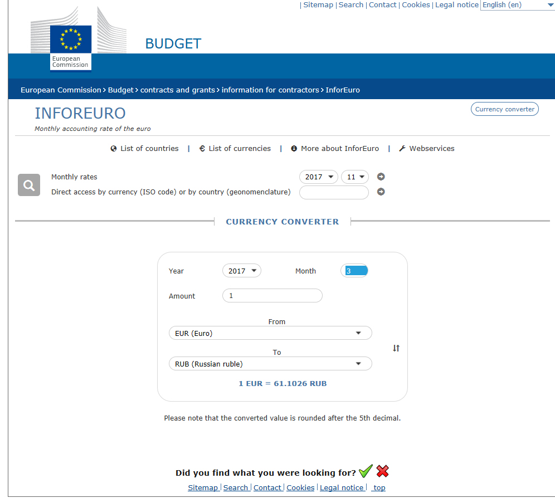

Slide 10
WP1. LEAD ORGANIZATION: UNIVERSITY NICE SOPHIA ANTIPOLIS; PEOPLES’ FRIENDSHIP UNIVERSITY OF RUSSIA; AL-FARABI KAZAKH NATIONAL UNIVERSITY (15-04-2017/15-01-2018) 1.1. Выполнение анализа современных требований бизнеса на рынках в странах консорциума. (оперативный менеджмент по выполнению – Самарский государственный экономический университет)

Slide 11
1.1. а)Подготовка анкеты и проведение ее экспертизы партнером проекта Университетом Ницца София Антиполис и ассоциацией «Союз работодателей Самарской области» б) организация проведения анкетирования на платформе Lime Survey.

Slide 12
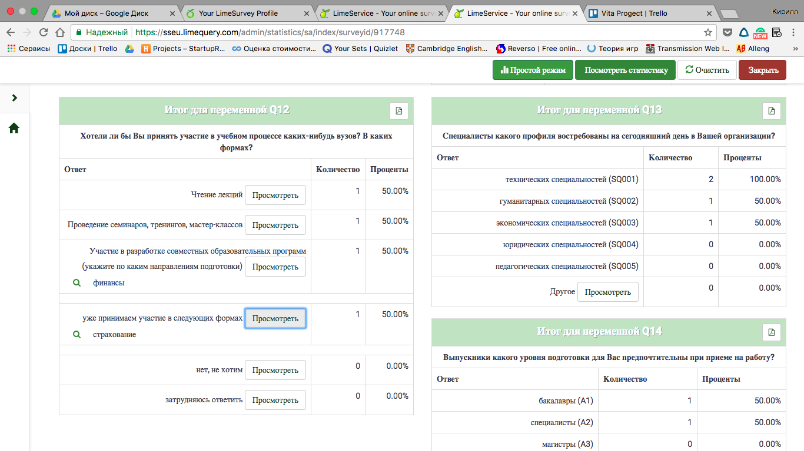

Slide 13
Распределение интересов предприятий по направлениям участия в работе ВУЗов

Slide 14
Результаты выполнения пакета 1.1. Краткие выводы отчета: 1. В 2016 году в сфере занятости наметилась позитивная динамика. 2. При этом наблюдается очевидная тенденция повышения среднего возраста сотрудников. 3. Существует определенная неудовлетворенность качеством подготовки выпускников вузов. 4. Компании готовы более активно взаимодействовать с вузами как в традиционных направлениях – проведение мастер-классов, семинаров, чтения лекций, так и к более в новых формам, таких, как, например, участие в разработке образовательных программ.

Slide 15
WP1. 1.2 Короткое одностороннее обучение учебного персонала вузов стран-партнеров : общий обзор опыта ЕС в сотрудничестве бизнес-вузов и его внедрение в учебный процесс (оперативный менеджмент КазНУ Аль-Фараби) 1.3 Подготовка совместного отчета об общем обзоре опыта ЕС в сотрудничестве бизнес-вузов (оперативный менеджмент РУДН)
University of Sopron, ноябрь 2017 г.
University of Santiago de Compostela, Испания, ноябрь 2017 г.
3. University Nice Sophia Antipolis, Франция, декабрь 2017 г.
4. Athens University of Economics and Business, апрель 2018 г.

Slide 16
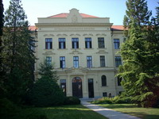
University of Sopron
Основан в 1735 г.
10 подразделений

Slide 17
Dual Degree
Программа бакалавриата. 3,5 года
ОПИСАНИЕ ПРОГРАММЫ
ОРГАНИЗАЦИЯ ПРОГРАММЫ
ПОЧЕМУ РАБОТАЕТ
- Студенты закреплены за конкретной компанией
- Студенты проходят практику в компании
- Компания имеет право не взять студента на работу
- Студент имеет право не работать в компании (после обучения)
Студент не имеет право провалить ни один экзамен
Студент не работает во время обучения
Студент работает во время каникул, сессии
- С компанией заключен договор
- от компании выделен куратор
от университета выделен куратор
- кураторы совместно оценивают студентов (постоянно на связи)
Обучение – 50/50 (преподаватели и сотрудники компании
Студент пишет дипломную работу по компании
Практика оплачивается компанией ~550 euro
Формат обучения закреплен министерством
формат договора закреплен на гос. уровне
вычет налогов для компании (~50% з/п студента)
интерес у всех:
студент - получить хорошую работу
компания - сразу найти молодых специалистов
университет - выпустить таких специалистов

Slide 18
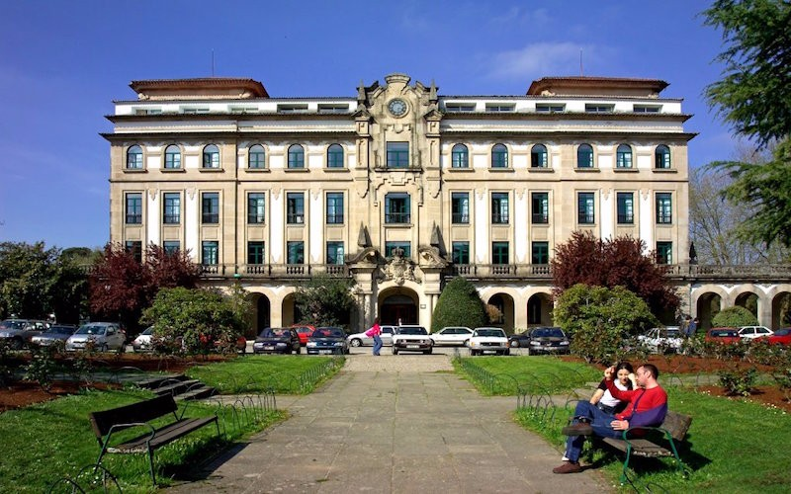
University of Santiago de Compostela
Один из старейших вузов в Европе.
Входит в 20-ку лучших учебных заведений Испании.
Университет является лидирующим вузом в сфере «Математика», занимая 76 позицию в мире в этом направлении.
Занимает 581 позицию в QS World University Rankings

Slide 19
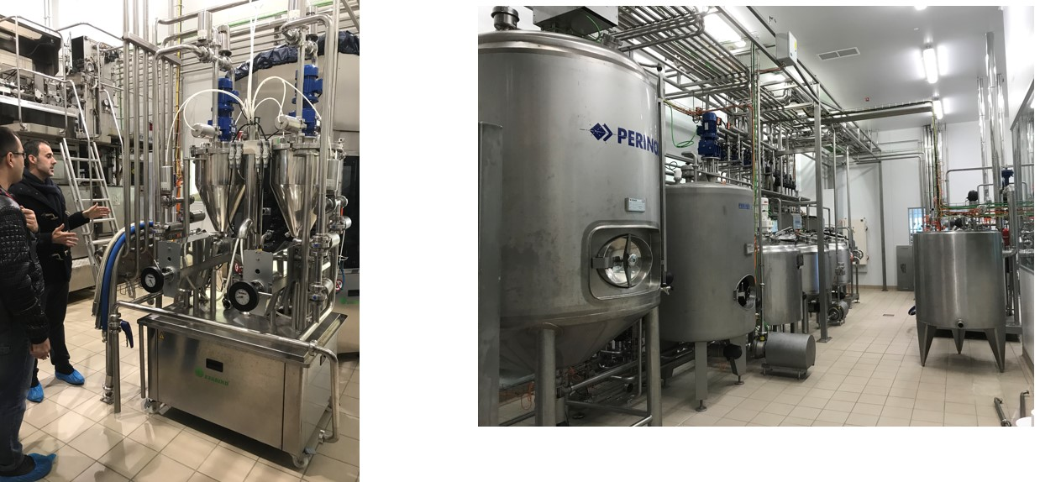
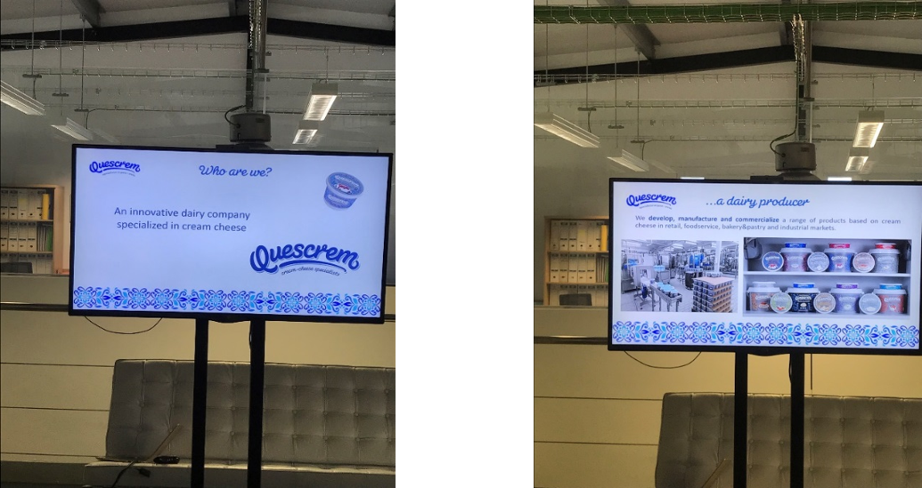
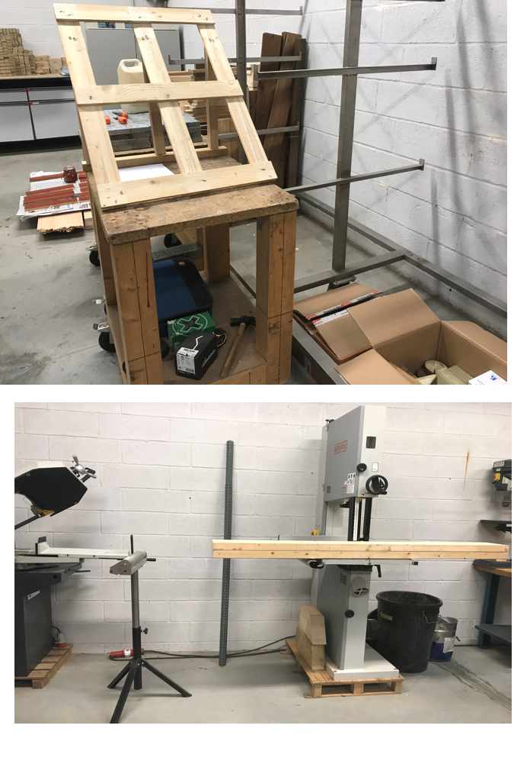
SPIN-OFF компания
Aula Productos Lácteos
1. Объявить конкурс студенческих предложений по организации малого бизнеса. 2. Создать рабочую группу из преподавателей и представителей бизнес-структур из числа партнеров университета по оценке студенческих предложений и возможности коммерциализации предложенных идей. 3. Оказать поддержку победителям конкурса в организации спин-оф компании, а также консультационную и материальную поддержку. Организация спин-оф компании может: стать положительным примером результата обучения студентов в университете; дать места для прохождения практики; осуществлять трансферт технологий; дать возможность получения дохода.
Innolact
PEMADE

Slide 20
University Nice Sophia Antipolis
Основан в 1965 г.
13 факультетов и институтов
27 тысяч студентов
Бюджет 237 миллионов евро
Входит в Топ-10 Французский НИУ
Международная позиция: #601-650 Общий рейтинг (QS); # 201-250 Технические науки (QS); #401-500 (World University ratings); #521 в CWTS Leiden Ranking

Slide 21
Alternate training
Диплом + профессиональная квалификация,
теоретическая подготовка в университете + практическая подготовка в рабочей ситуации
Две схемы:
контракт на профессиональную подготовку
контракт на стажировку
ПРЕИМУЩЕСТВА ДЛЯ СТУДЕНТОВ
ПРЕИМУЩЕСТВА ДЛЯ КОМПАНИИ
Получение диплома государственного образца
Нет расходов на обучение
Привилегии студенческого статуса
Сбалансированное сочетание теории и практики
Будучи сотрудником принимающей компании, получают зарплату
Индивидуальный контроль за прохождением стажировки
Больше шансов на успешное трудоустройство по окончании программы
Средний уровень з/п выше, чем после классической схемы обучения
Сокращение или полное освобождение от налогов
Обучение студентов технике, методам и особенностям корпоративной культуры компании
Проверка студентов-сотрудников на профпригодность с меньшим риском и меньшими затратами
Очевидная выгода при найме студента на постоянную работу после окончания программы стажировки

Slide 22
Турнир
Jeunes Pousses
Создан в 2002 г.
Конкурс по создания инновационного стартапа
Участники: бакалавры, магистры, аспиранты
С 2017 г. конкурс также открыт для обладателей статуса «студента-предпринимателя» (D2E)
Основные положения
6-месячный конкурс разработки инновационной компании многопрофильной командой в различных областях: туризм, социальное, устойчивое развитие или технологии
6 месяцев тренировки: на каждом этапе команды работают под руководством тренера по следующим аспектам: право, маркетинг, менеджмент, дизайн, финансы, производственные процессы и т. д.
Приз:
> 1500 € от КОМПАНИИ Х для всей команды
Дополнительные 1500 € на создание компании и 1 год бесплатной работы в технопарке с момента официального создания
6 месяцев поддержки от Инкубатора PACA Est (для технологических стартапов)
6 месяцев хостинга в CASA (коворкинг бизнес-пространство)
Ценность проекта
Изучение особенностей развития стартапа на каждом этапе от посева до выхода
Поддержка тренеров на всех стадиях развития
Разработка и совершенствование проекта с помощью конкурсной финансовой поддержки
Обучение работы над совместным проектом в мультифункциональной команде
Знакомство с компаниями :
Создание настоящей профессиональной сети
Дальнейшее трудоустройство
Или создание собственной компании

Slide 23
PEPITE
Студенческий центр инноваций, трансфера, предпринимательства
Пример структуры учебного плана по направлению «Студент-предприниматель» (D2E)
 |  | Часы | ECTS
UE1: Создание бизнес-плана и запуск стартапа
 | Стратегия | 20 | 3
 | Создание бизнеса | 20 | 3
 | Основы создания бизнес-плана | 20 | 3
 | Промежуточный итог UE1 | 60 | 9
UE2: Окружение инновационного проекта
 | Деловое право | 10 | 2
 | Коммерческое право | 20 | 2
 | Управление человеческими ресурсами | 24 | 3
 | Английский язык | 24 | 3
 | Экономика | 39 | 4
 | Промежуточный итог UE2 | 117 | 14
UE3: Сопровождение проекта |  | 40 | 12
UE4: Продвижение проекта (участие в конкурсах по созданию бизнеса) |  |  | 10
UE5: Управление проектом (от 6 до 24 недель в зависимости от типа проекта) |  |  | 15
Всего |  | 217 | 60
PEPITE отвечает за администрирование национального статуса «Студента-предпринимателя»:
Присвоение статуса
Сопровождение студента на протяжение всех этапов создания стартапа (формирование, инкубация, руководство и мониторинг)
Продвижение идей студенческого предпринимательства
Составление программы обучения по направлению «Студенческий предприниматель» (D2E)
Создание коворкинговых пространств, руководство и мониторинг
Организация и/или поддержка предпринимательских соревнований

Slide 24
DEMOLA
Основная идея
Студенты работают над решением реальных технических задач от компаний-заказчиков в мультидисциплинарных командах
В этом им помогают преподаватели и сотрудники университетов
После 3 месяцев результаты предоставляются компании-заказчику, которая может купить решение, взять студентов к себе на работу или отказаться
В случае отказа студенты на основе решения имеют право создать свой стартап
Demola — это проект создания инновационных продуктов при сотрудничестве коммерческих компаний, студентов и сотрудников вузов

Slide 25
Возможности в вузах-участниках:
Проект Demola формирует среду сотворчества между студентами, компаниями и университетами
Компании, ничего не теряя, формируют инновации на заказ и имеют все шансы получить решение от молодых специалистов
Студенты практикуются, работая с реальными игроками рынка и их реальными потребностями, а также имеют возможность реализовать проект или устроиться на работу
Университеты расширяют связи и партнерства, в том числе, на международном уровне
С 2015 года в проекте участвуют Университет ИТМО, Санкт-Петербургский государственный политехнический университет и компания «Иксмас Венчурс»
Перспектива создания новой магистерской программы "Трансфер технологий» (в РУДН), ориентированной на подготовку специалистов в сфере высоких технологий и инноваций, чья цель – вывод технологичных проектов на рынок и их коммерциализация, поэтому практика – необходимый элемент образовательной программы
В рамках программы проект Demola может стать образовательной платформой, где студенты смогут применять свои знания на практике
Реализуемые совместно с разработчиками технологии проекты могут быть засчитаны студентам в качестве производственной практики или курсовой и дипломной работы

Slide 26
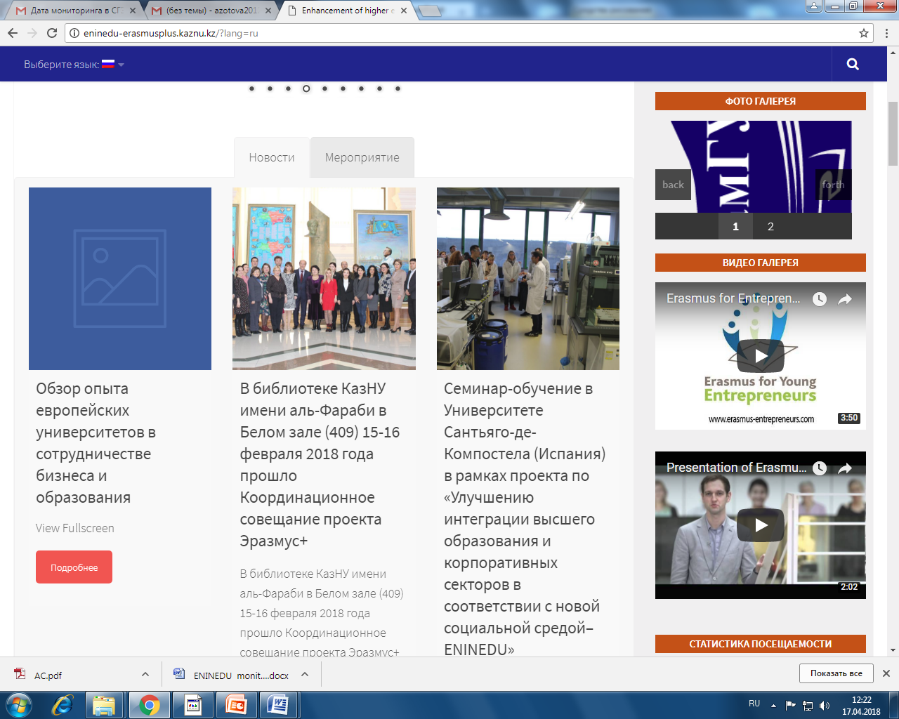
Диссеминация результатов проекта

Slide 27
План мероприятий по проекту СГЭУ 574060 – ЕРР – 1 – 2016 - 1KZ - EPPKA2 - CBHE-SP на 2018 год.
Название | Сроки | Исполнитель
1. Неделя карьеры в СГЭУ | Февраль 2018 | Морозова Е.С.
2. Обучающий семинар "Динамичная модель обучения предпринимательству" | 28-30 марта 2018 | Зотова А.С., Сапова О.А.
3. Внесение изменений в учебные планы программ магистратуры. | Март-апрель 2018 | Ашмарина С.И.
4. Развитие новой магистерской программы «Процессно-проектное управление» | Март 2018 | Сураева М.О.
3. Неделя науки СГЭУ деловая игра "Эксперт, инвестор, предприниматель" | Апрель 2018 | Трошина Е.П.
4.Участие в конференции "Будущее Франции и России в современном мире: диалог гражданского общества в образовании, науке, экономике, территориальном развитии" | 3-4 мая 2018 | Ашмарина С.И. Зотова А.С.
5. Создание Центра предпринимательства | Май 2018 | Ашмарина С.И. Морозова Е.С.
6. Реализация международного образовательного проекта "Локальное и глобальное предпринимательство" | 28.05-21.06 2018 | Сураева М.О.
7. Круглый стол "Сотрудничество бизнес-вуз: выявление разрывов между ведущими практиками законодательства в образовании ЕС и национальным законодательством России" | Июнь 2018 | Яхнеева И.В.
8. Курс повышения квалификации для студентов «Процессное управление проектами организации» | Апрель-май 2018 | Морозова Е.С
9. Подготовка учебного и административного персонала (Афинский университет экономики и бизнеса) | Сентябрь 2018 | Сапова О.А.
10. Участие в международной конференции " Проблемы развития предприятий: теория и практика" | Ноябрь 2018 | Мантуленко В.В.
11. Вебинар с бизнес-партнерами, работодателями "Интернет - система управления наставничеством" | Декабрь 2018 | Федоренко Р.В.

Slide 28
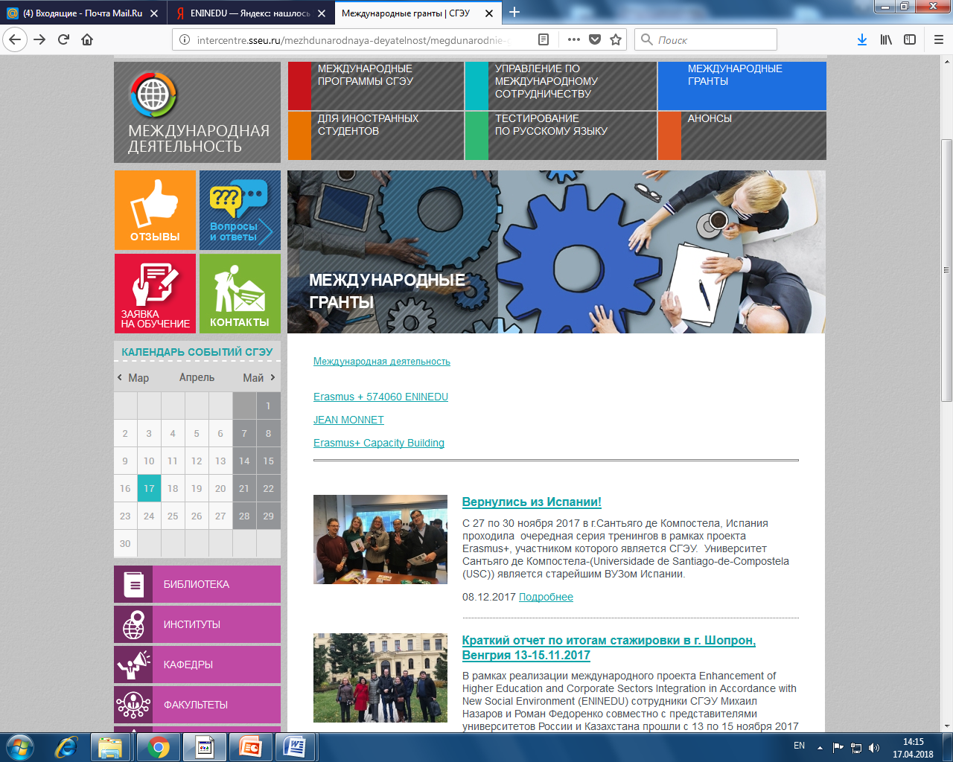

Slide 29
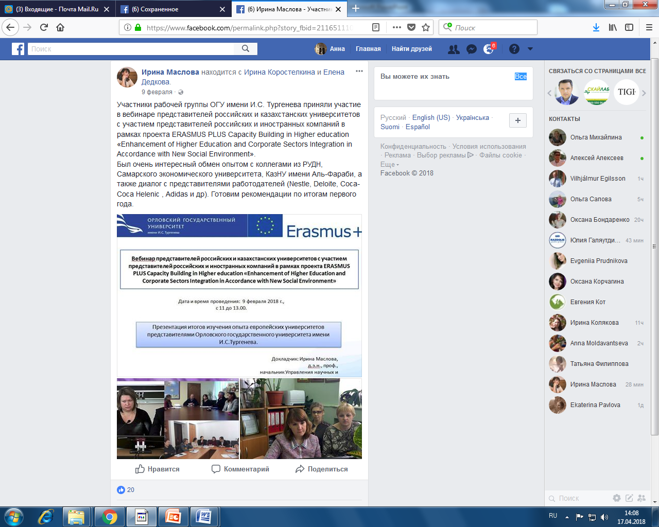
Диссеминация проекта в социальных сетях

Slide 30
Проведение ежегодных координационных совещаний

Slide 31
СПАСИБО ЗА ВНИМАНИЕ!

